Slide 1

HOÀN THÀNH THỐNG NHẤT
ĐẤT NƯỚC VỀ MẶT NHÀ NƯỚC
(1975 – 1976)

Slide 2
HOÀN THÀNH THỐNG NHẤT ĐẤT NƯỚC
- Tháng 9/1975, Hội nghị Trung ương Đảng lần thứ 24 đề ra nhiệm vụ hoàn Thành thống nhất đất nước về mặt nhà nước.
- Hội nghị Hiệp thương Bắc – Nam (15 đến 21/11/1975) tại Sài Gòn ➔ Nhất trí thống nhất hoàn toàn hai miền trong một nhà nước chung.

Slide 3
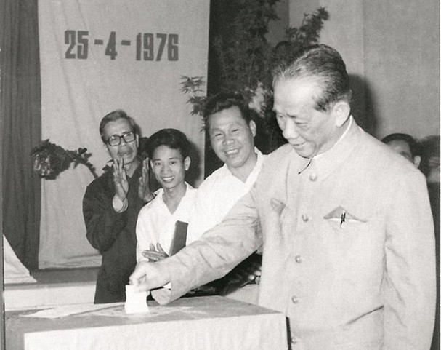
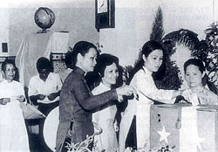
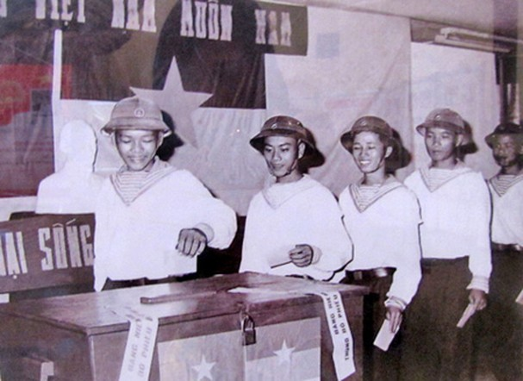
HOÀN THÀNH THỐNG NHẤT ĐẤT NƯỚC
- 25/4/1976, Tổng tuyển cử bầu Quốc hội chung cả nước (hơn 23 triệu cử tri đi bầu, bầu ra 492 đại biểu).

Slide 4
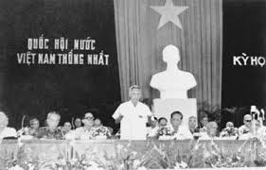
HOÀN THÀNH THỐNG NHẤT ĐẤT NƯỚC
- 6/1976, Quốc hội khóa VI họp ở Hà Nội, quyết định:

Slide 5
HOÀN THÀNH THỐNG NHẤT ĐẤT NƯỚC
Tên nước là Cộng hòa xã hội chủ nghĩa Việt Nam.
HÀ NỘI
VINH
ĐÀ NẴNG

Slide 6


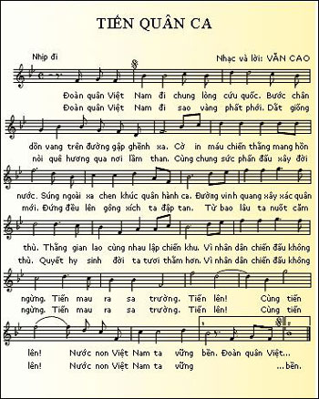
HOÀN THÀNH THỐNG NHẤT ĐẤT NƯỚC
Quyết định Quốc huy, Quốc kì, Quốc ca.

Slide 7

HOÀN THÀNH THỐNG NHẤT ĐẤT NƯỚC
Thủ đô là Hà Nội.

Slide 8
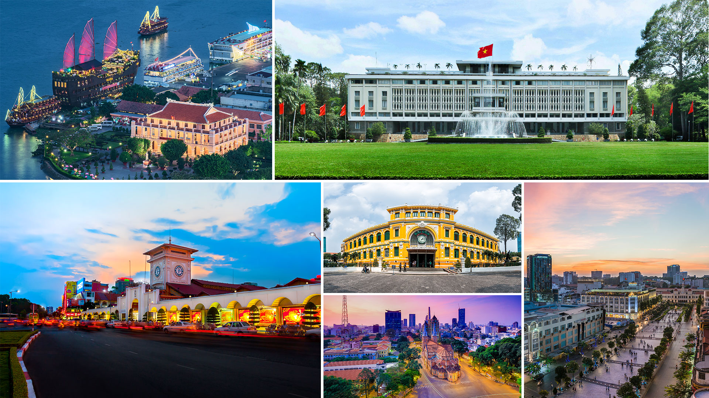
HOÀN THÀNH THỐNG NHẤT ĐẤT NƯỚC
Đổi tên thành phố Sài Gòn – Gia Định là Thành phố Hồ Chí Minh.

Slide 9
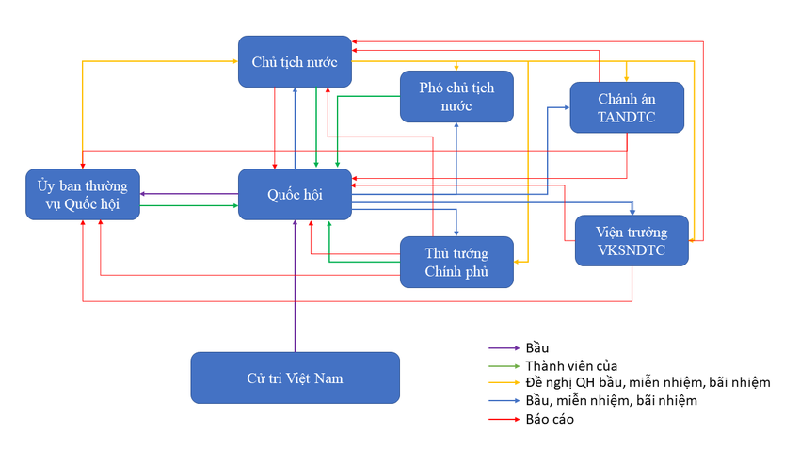

HOÀN THÀNH THỐNG NHẤT ĐẤT NƯỚC
Bầu các cơ quan, chức vụ lãnh đạo cao nhất của nước Việt Nam thống nhất, bầu Ban dự thảo Hiến pháp.

Slide 10
Ý NGHĨA
- Là yêu cầu tất yếu, khách quan của sự phát triển cách mạng Việt Nam.
- Hoàn thành thống nhất đất nước về mặt nhà nước ➔ tạo cơ sở để thống nhất các lĩnh vực khác.
- Tạo điều kiện chính trị cơ bản để phát huy sức mạnh toàn diện của đất nước, cả nước đi lên CNXH và mở rộng quan hệ với các nước trên thế giới.
- Tạo điều kiện để tăng cường an ninh – quốc phòng của đất nước.

Slide 11
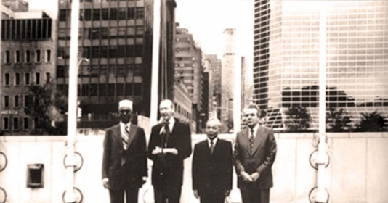
Ý NGHĨA
- 9/1977, Việt Nam là thành viên thứ 149 của Liên hợp quốc.

Slide 12
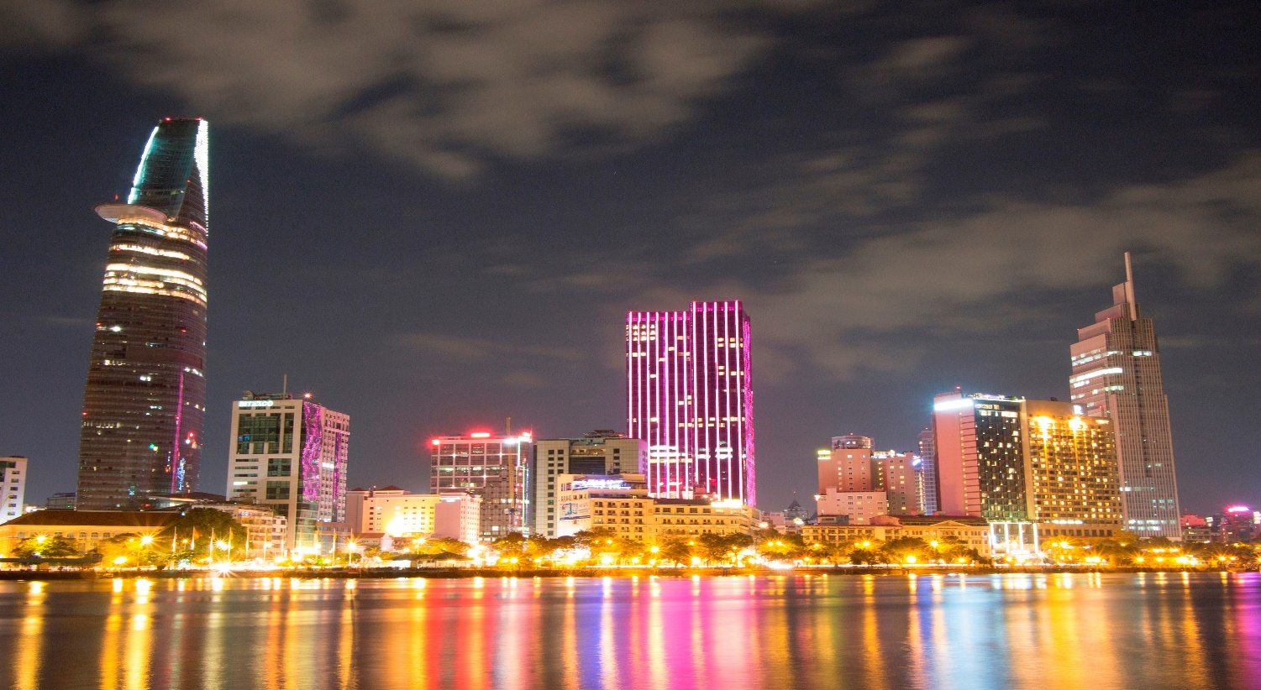
ĐẤT NƯỚC TRÊN CON ĐƯỜNG ĐỔI MỚI ĐI LÊN CHỦ NGHĨA XÃ HỘI
(1986 – 2000)

Slide 13
ĐƯỜNG LỐI ĐỔI MỚI CỦA ĐẢNG (1986)
* HOÀN CẢNH LỊCH SỬ:
Chủ quan
Trong khi thực hiện hai kế hoạch 5 năm, nước ta đạt nhiều thành tựu nhưng cũng không ít khó khan, đất nước bị khủng hoảng, trước hết là về kinh tế – xã hội.
Để khắc phục sai lầm và khủng hoảng, Đảng và Nhà nước ta phải tiến hành đổi mới.

Slide 14
ĐƯỜNG LỐI ĐỔI MỚI CỦA ĐẢNG (1986)
* HOÀN CẢNH LỊCH SỬ:
Khách quan
Những thay đổi của tình hình thế giới và quan hệ giữa các nước do tác động của cách mạng khoa học – kĩ thuật.
Liên Xô và các nước XHCN khủng hỏang trầm trọng → ta phải đổi mới.

Slide 15
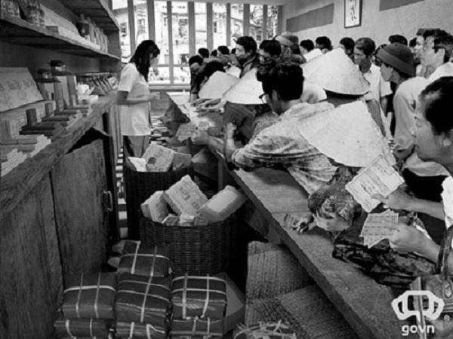
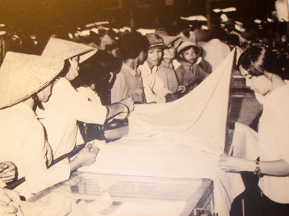
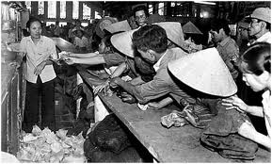
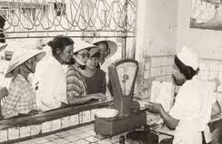
Mua bán trước các cửa hàng mậu dịch thời bao cấp
Notes:
15
Copyright © 2005 Doan Van Hung - Khoa Lich Su - Dai hoc Quy Nhon 12/2005

Slide 16
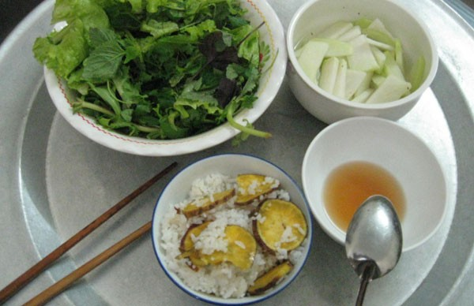
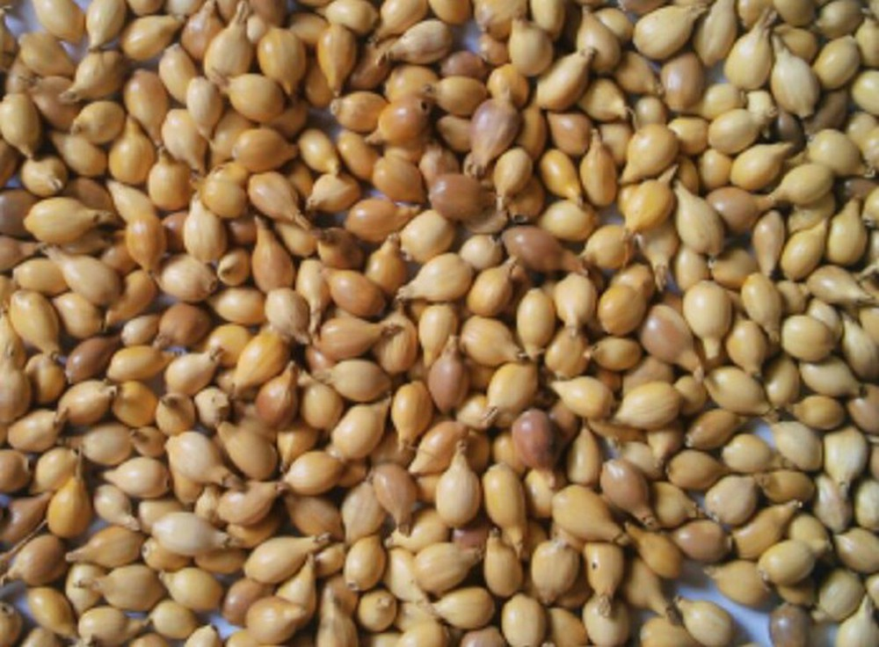
Cơm độn là một hình ảnh quen thuộc
của thời kì bao cấp
Bo bo
Notes:
16
Copyright © 2005 Doan Van Hung - Khoa Lich Su - Dai hoc Quy Nhon 12/2005

Slide 17
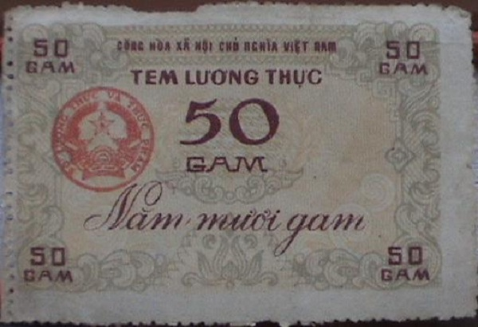
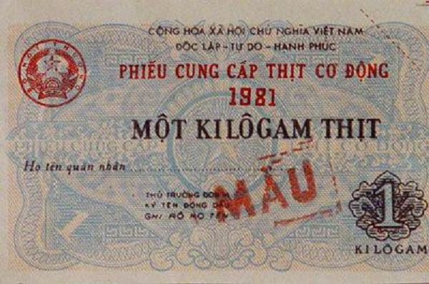
Tem phiếu
Notes:
17
Copyright © 2005 Doan Van Hung - Khoa Lich Su - Dai hoc Quy Nhon 12/2005

Slide 18
Số lượng hàng nhu yếu được phép mua qua mậu dịch quốc doanh cho cán bộ trung bình
Mặt hàng | Số lượng/tháng
Thịt lợn (nạc hoặc mỡ) | 3 lạng (300 gam)
Nước mắm | 1,5 lít
Rau | 3–5 kg
Dầu hỏa | 4 lít

Slide 19
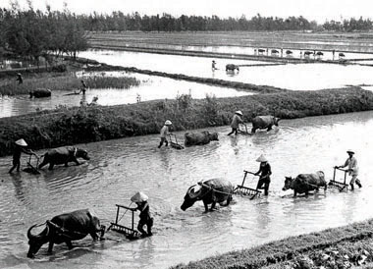
Nông dân cày bừa cho Hợp tác xã

Slide 20
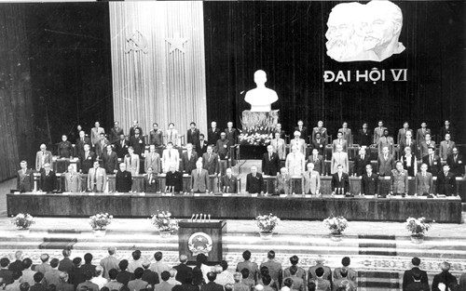
ĐƯỜNG LỐI ĐỔI MỚI CỦA ĐẢNG (1986)
* Đường lối đổi mới được đề ra ở Đại hội VI (12/1986), được điều chỉnh, bổ sung và phát triển ở Đại hội VII, VIII, IX.

Slide 21
ĐƯỜNG LỐI ĐỔI MỚI CỦA ĐẢNG (1986)
NỘI DUNG:
- Đổi mới không phải là thay đổi mục tiêu CNXH, mà làm cho mục tiêu ấy được thực hiện có hiệu quả bằng những quan điểm đúng đắn, những bước đi và biện pháp thích hợp.
- Đổi mới phải toàn diện, từ kinh tế, chính trị, tổ chức, tư tưởng , văn hóa, nhưng trọng tâm là kinh tế.

Slide 22
ĐƯỜNG LỐI ĐỔI MỚI CỦA ĐẢNG (1986)
* Kinh tế:
Xóa cơ chế quản lí kinh tế tập trung, quan liêu, bao cấp, hình thành cơ chế thị trường.
Xây dựng nền kinh tế quốc dân với cơ cấu nhiều ngành nghề, nhiều quy mô, trình độ công nghệ.
Phát triển nền kinh tế hàng hóa nhiều thành phần, định hướng XHCN.
Mở rộng quan hệ kinh tế đối ngoại.

Slide 23
ĐƯỜNG LỐI ĐỔI MỚI CỦA ĐẢNG (1986)
* Chính trị:
Xây dựng nhà nước pháp quyền XHCN, nhà nước do dân vì dân.
Xây dựng nền dân chủ XHCN, bảo đảm quyền lực thuộc về nhân dân.
Thực hiện chính sách đại đòan kết dân tộc, chính sách đối ngoại hòa bình, hữu nghị, hợp tác.

Slide 24


